Slide 1
Муниципальное бюджетное общеобразовательное учреждение
«Сосновская средняя общеобразовательная школа» Азовского ННМР Омской области
Использование элементов сингапурской методики как средство успешной подготовки к устному экзамену по русскому языку
Шремзер Елена Михайловна, учитель русского языка и литературы
Сосновка
2018 г.

Slide 2
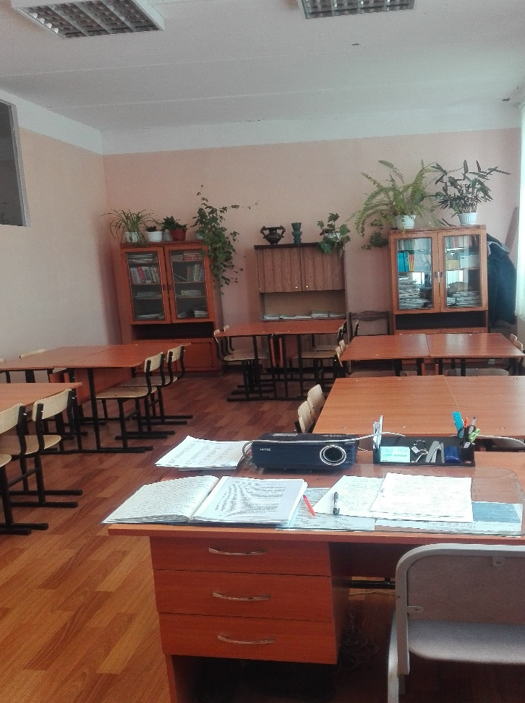
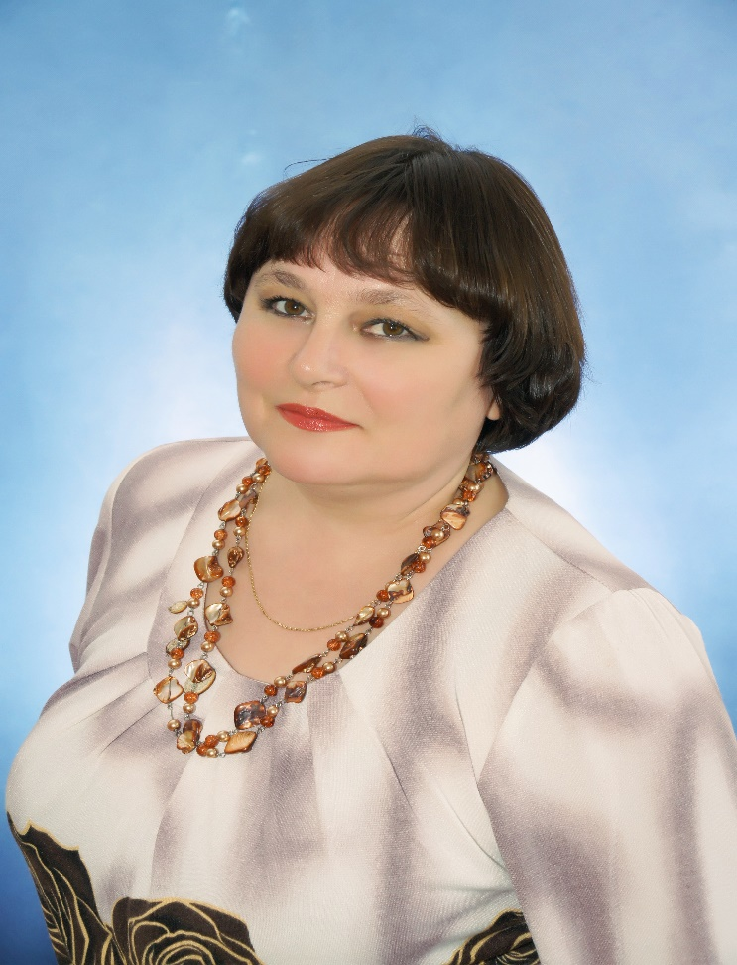
Шремзер Елена Михайловна:
- высшее образование;
-стаж педагогической деятельности – 32 года;
-учитель русского языка и литературы МБОУ «Сосновская СОШ» с 1996 года;
учебная нагрузка -29 часов;
-квалификационная категория - высшая.
Педагогическое кредо : «Для учителя ,может быть, самое важное- не принимать себя всерьез, понимать, что он может научить совсем немногому". В.Г.Распутин

Slide 4
Почему я выбираю сингапурскую методику ?
Русский язык (устно) -9 класс
Русский язык ЕГЭ
Итоговое сочинение по литературе
Индивидуальный проект,10 класс
российский учитель русского языка и литературы
Литература ГИА,ЕГЭ
Русский язык ГИА
Вебинар
Советские «корни»
Падение мотивации к предмету

Slide 5
Актуальность педагогического опыта
Новый Федеральный Государственный образовательный стандарт общего образования второго поколения ставит главной целью образовательного процесса формирование у учащихся универсальных учебных действий ,таких как: личностные, регулятивные, познавательные, коомуникативные.
Сингапурская методика
Задача педагога:
создание и организация условий,
инициирующих
детское действие
способствует росту интереса к предмету
ускоряет процесс обучения
улучшает качество усвоения материала
обеспечивает индивидуализацию и
дифференциацию
способствует сотрудничеству учителя и ученика
развивает коммуникативную компетенцию

Slide 6
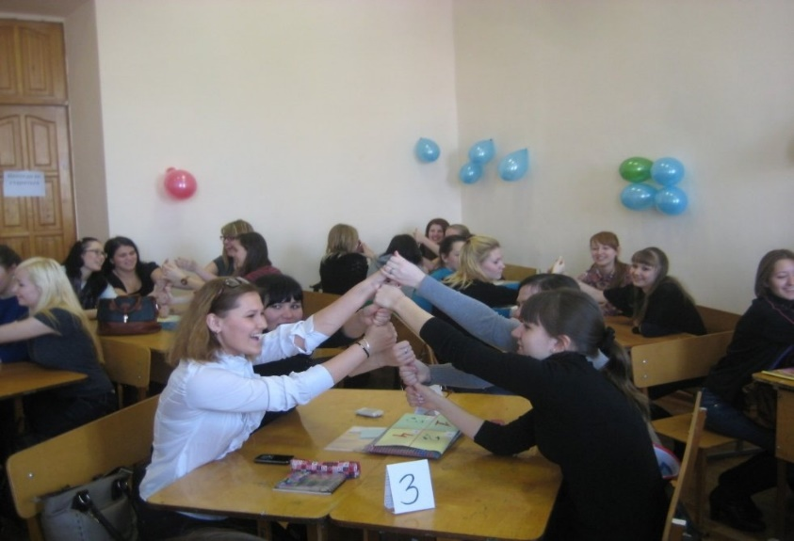
Противоречия :
Проблема
существующая объективная необходимость формирования коммуникативных умений у школьников и недостаточным уровнем сформированности коммуникативных навыков у них же;
требованиями программы организовать работу в паре и группах с затруднениями в организации процесса общения в системе «ученик-ученик», «ученик-учитель»;
создание оптимальных условий для формирования коммуникативных компетенций, мотивации достижения, инициативы, самостоятельности учащегося и мотивации к обучению у учащихся;
между потребностью школьной практики в новых формах, методах, средствах, приемах формирования коммуникативных навыков и недостаточной их разработанностью.
Формирование и развитие коммуникативных универсальных учебных действий у обучающихся

Slide 7
Теоретическая база опыта
В основе сингапурской методики обучения лежит система кооперативного обучения доктора Спенсера Кагана, бывшего советского специалиста
идеи советской школы :
русского психолога Льва Выготского ;
педагогов Даниила Эльконина и Василия Давыдова;
социоигровая методика В.Букатова И Е.Ершовой;
опорные конспекты В.Шаталова;
гуманная педагогика Ш.Амонашвили.
Лидер в применении сингапурской методики - Татарстан,20 тысяч учителей уже прошли обучение.
Удмуртия - ввели в систему школьного образования в 2014 году.
Тюмень переучила 80 учителей в Сингапуре.
Высшая школа экономики(ВШЭ) выступила в поддержку сингапурской методики.
Омск провел обучающий семинар директоров города под руководством президента Союза преподавателей Сингапура Тирумана Майка ( 2018 год)

Slide 8
Технология урока по сингапурской методике в рамках подготовки к устному экзамену по русскому языку

Slide 9
Урок - это увлекательная содержательная игра

Slide 10
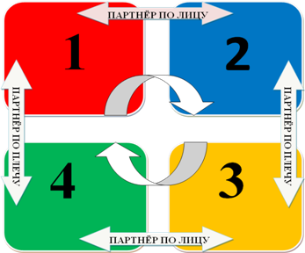
Обучающие структуры . В Сингапуре их более 250. Важные - 13

Slide 11
Устный экзамен по русскому языку. Задание №1.Чтение текста

Slide 12
Устный экзамен по русскому языку. Задание №2. Пересказ текста с включением высказывания известных людей

Slide 13
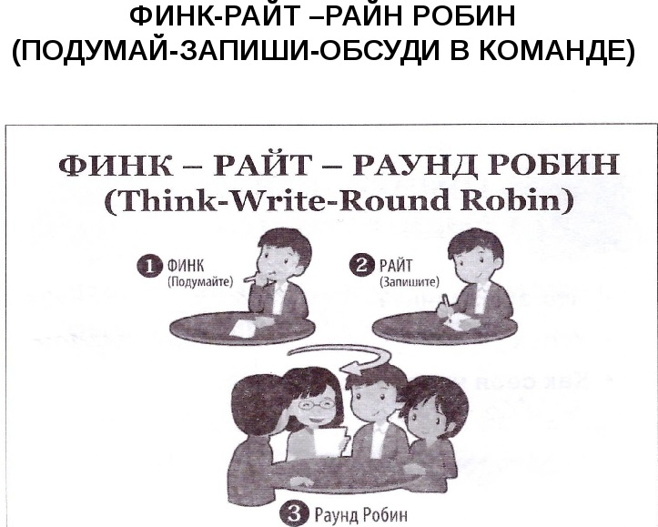
Устный экзамен по русскому языку. Задание №3. Монологическое высказывание
1 этап. Теория .Типы речи
2 этап.Комментарий
3 этап.Тезис

Slide 14
Устный экзамен по русскому языку. Задание №3. Монологическое высказывание. 4 этап. Аргументация тезиса

Slide 16
Результативность опыта
Уровень мотивации к предмету учащихся 7б класса | 1четверть 2018 г. | 2 четверть 2018г. | Устный экзамен по русскому языку 2017/18у.г.
1.Высокий | 1чел. 8,3% | 4 чел. 25% | Зачет – 100%
2.Хороший | 1 чел. 8,3% | 3чел. 25%
3.Положит. отношение к школе, не более | 3 чел. 25% | 3чел. 25%
4.Низкий | 4чел. 33% | 1чел. 8,3

Slide 17
Список использованной литературы
1.Мокрополова И.Ю. Использование обучающих структур сингапурской методики для повышения качества обучения младших школьников.Инновационные педагогические технологии:материалы Междунар.науч.конф.(г.Казань,октябрь 2014г.).-Казань:Бук,2014
2.https://womanadvice.ru/singapurskaya-metodika-obucheniya-chto-eto-takoe
3.Сафиуллина Э.В.Использование групповых методов обучения на уроках.Журнал.Молодой ученый.Инновационные педагогические технологии.
4.Полат Е.С.Новые педагогические и информационные технологии в системе образования-М.:Издательский центр «Академия»,2003.
5.Чошанов М.Малая группа в учебном процессе. О кооперативных методах обучения/М.Чошанов/,директор школы.-1999 №4,№5
6.https://nsportal.ru/shkola/obschepedagogicheskie-tekhnologii/lirary/2016/06/27singapurskaya-metodika-obucheniya

Slide 18
Спасибо за внимание!

